Slide 1
113年教育部補助技專校院辦理產業學院計畫
半導體製程與設備-產業實務人才培育專班
招生說明會
簡報人：曾釋鋒 半導體學位學程主任
113.09.10

Slide 2
專班簡介
半導體製程與設備為國家重點產業發展方向之一，本半導體製程與設備培育專班旨在結合前端製程開發與後端生產設備，透過強化產學合作、更新教學設備、聘請實務經驗豐富的講師、實務導向課程設計、提供持續教育和設立技術創新中心，培育整合性人才，實現學業與就業無縫接軌，達成學生與企業雙贏。
學校
教育部
培育產業專業人才
學生
企業
企業
增強人才專業技術
學校
職場實務課程的接軌

Slide 3
專班簡介
11 家合作企業
(含多家上市櫃公司)
合作企業
台灣積體電路製造 股份有限公司 | 台灣應用材料 股份有限公司
華東科技 股份有限公司 | 景碩科技 股份有限公司
中強光電 股份有限公司 | 力成科技 股份有限公司
鏵友益科技 股份有限公司 | 景傳光電 股份有限公司
臺灣永光化學工業 股份有限公司 | 世界先進積體電路 股份有限公司
臺灣迪恩士半導體科技股份有限公司 | 臺灣迪恩士半導體科技股份有限公司

Slide 4
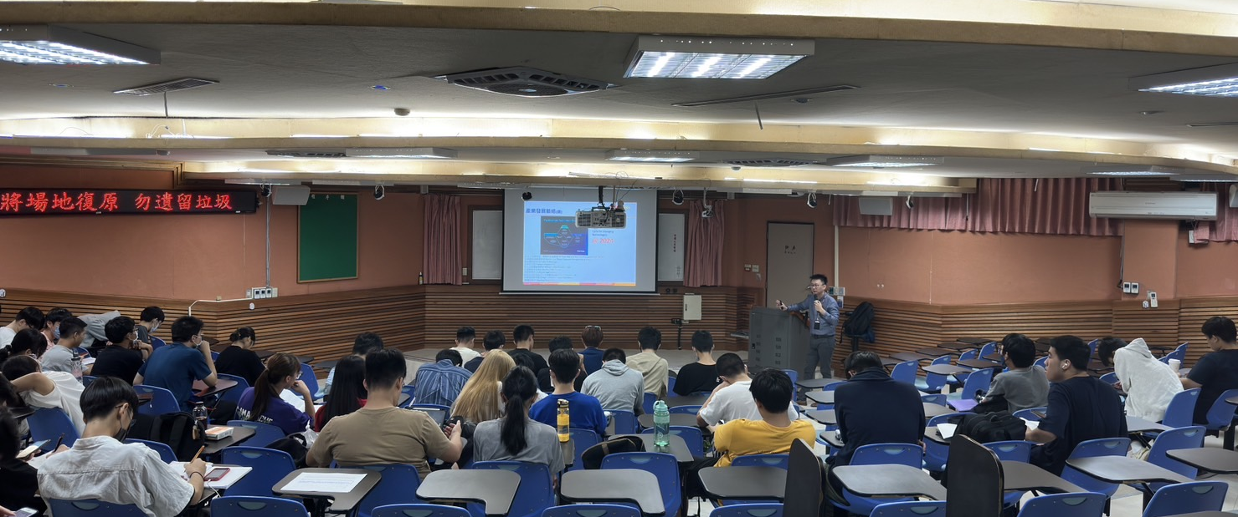
專班簡介
四十餘門特選課程-包含數門iPAS和勞動部技術證照相關課程
由各合作企業選派業界教師入班上課或是提供實作實習機會，
並輔導學生考取iPAS及合作機構(中國機械學會等)認可之證照，
以提升就業即戰力。

Slide 5
招收對象
製程
招收對象：下方系所之大四、碩二學生
(畢業後欲投入職場之應屆畢業生)
材料所
化工系所
材資系所
化工系
材資系
光電系
機械系
自動化所
機電學院
材料所
化工所
製科所
機電所
大四
碩二
設備
( 製科所、 自動化所）
招生名額 : 30名
光電系
機械系所

Slide 6
專班預計期程
修習專班課程
iPAS證照考試
媒合聘用
業界實習
招生說明會
報名甄選
結訓驗收
113年9月10日
113年9月24日
113年9月~10月
113年9月~114年7月
114年2月~7月
(optional)
114年7月

Slide 7
合作企業
總提供職缺高達80名!
合作機構 | 需求職務 | 畢業學歷 | 人數
景傳光電 股份有限公司 | 製程設備工程師 | 學士、碩士 | 6名
世界先進積體電路 股份有限公司 | 技術開發工程師 | 學士、碩士 | 1名
 | 生產線工程師 | 學士、碩士 | 1名
 | 製程工程師 | 學士、碩士 | 1名
 | AI/大數據工程師 | 學士、碩士 | 1名
 | 設備工程師 | 學士、碩士 | 1名
合作機構 | 需求職務 | 畢業學歷 | 人數
台灣應用材料 股份有限公司 | 設備工程師 | 學士、碩士 | 5名
 | 製程工程師 | 學士、碩士 | 1名
景碩科技 股份有限公司 | 設備工程師 | 學士、碩士 | 2名
 | 製程整合工程師 | 學士、碩士 | 2名
 | 資訊工程師 | 學士、碩士 | 2名
 | 製造工程師 | 學士、碩士 | 2名
 | 工業工程師 | 學士、碩士 | 1名

Slide 8
合作企業
總提供職缺高達80名!
合作機構 | 需求職務 | 畢業學歷 | 人數
臺灣永光化學工業 股份有限公司 | 研發工程師 | 碩士 | 5名
 | 製程/品管(保) 助理工程師 | 學士、碩士 | 15名
中強光電 股份有限公司 | 電子工程師 A | 學士、碩士 | 2名
 | 電子工程師 B | 學士、碩士 | 2名
 | 機構工程師 | 學士、碩士 | 2名
 | 軔體工程師 | 學士、碩士 | 2名
合作機構 | 需求職務 | 畢業學歷 | 人數
臺灣迪恩士半導體 科技股份有限公司 | 設備工程師 | 學士、碩士 | 5名
 | 製程工程師 | 學士、碩士 | 2名
鏵友益科技 股份有限公司 | 組立技師 | 學士、碩士 | 2名
華東科技 股份有限公司 | 製程工程師 | 學士、碩士 | 3名
 | 設備工程師 | 學士、碩士 | 6名
力成科技 股份有限公司 | 設備工程師 | 學士、碩士 | 3名
 | 廠務工程師 | 學士、碩士 | 5名

Slide 9
修課要求
考到證照還有獎金可以拿!
修習專班特選課程9學分以上(含一門證照培訓課程)
參加半導體相關證照考試，取證領獎金
(如iPAS/中國機械學會)
- 可跨系所選修課程
- 修課通過標準：
碩士班開課 → 總成績70分以上及格
大學部開課 → 總成績60分以上及格

Slide 10
專班課程
：對應證照考試
113 | 課程名稱 | 開課系所 | 學制/學期 | 學分
上學期 | IC 製程 | 機械系 | 四技 | 3
 | 精密機電系統 | 機械系 | 四技 | 3
 | 物件導向程式設計與實習 | 機械系 | 四技 | 3
 | 半導體設備元件基礎 | 材資系 | 四技 | 2
 | 半導體製程 | 材資系 | 四技 | 3
 | 奈米材料與科技 | 化工系 | 四技 | 3
 | 半導體元件物理含實習 | 光電系 | 四技 | 3
下學期 | 製造聯網整合技術 | 機械系 | 四技 | 3
 | 數位製造結合AI科技應用(二) | 機械系 | 四技 | 3
 | 電腦輔助熱流分析 | 機械系 | 四技 | 3
 | 企業實務講座-半導體製程與設備 | 機械系 | 四技 | 3
 | 固態電子元件 | 材資系 | 四技 | 3
 | 微奈米機電系統 | 材資系 | 四技 | 3
 | 高分子材料 | 材資系 | 四技 | 3
 | 光電半導體製造 | 光電系 | 四技 | 3
iPAS感知系統整合應用工程師
iPAS物聯網應用工程師
中國機械學會-機械人才證照
大學部
中國機械學會-機械人才證照
iPAS塑膠材料應用工程師
iPAS智慧生產工程師
iPAS物聯網應用工程師
iPAS智慧聯網整合應用工程師
iPAS智慧生產工程師
iPAS感知系統整合應用工程師
iPAS塑膠材料應用工程師

Slide 11
專班課程
：對應證照考試
113 | 課程名稱 | 開課系所 | 學制/學期 | 學分
上學期 | 半導體機台基礎 | 機電學院 | 碩士 | 2
 | 鍍膜工程 | 機電所 | 碩士 | 3
 | 自動光學檢測 | 機電所 | 碩士 | 3
 | 光電半導體元件技術及應用 | 機電所 | 碩士 | 2
 | 人工智能機器學習 | 機電所 | 碩士 | 3
 | 積體電路製程先進技術與設備 | 機電所 | 碩士 | 3
 | 電子顯微鏡 | 機電所 | 碩士 | 3
 | X-射線繞射學 | 材料所 | 碩士 | 3
 | 介電材料 | 材料所 | 碩士 | 3
 | 固態物理 | 材料所 | 碩士 | 3
 | 積體電路製程特論 | 材料所 | 碩士 | 3
 | 自動化系統導論 | 自動化所 | 碩士 | 3
中國機械學會-機械人才證照
碩士班
iPAS機器學習工程師
iPAS智慧生產工程師
中國機械學會-機械人才證照

Slide 12
專班課程
：對應證照考試
113 | 課程名稱 | 開課系所 | 學制/學期 | 學分
下學期 | 控制系統 | 機電所 | 碩士 | 2
 | 機械視覺 | 機電所 | 碩士 | 3
 | 精密機械 | 機電所 | 碩士 | 3
 | 人工智慧 | 機電所 | 碩士 | 2
 | 機器人學 | 機電所 | 碩士 | 3
 | 現代控制理論 | 機電所 | 碩士 | 3
 | 雷射原理與應用 | 機電所 | 碩士 | 3
 | 半導體尖端設備與關鍵元件 | 機電所 | 碩士 | 3
 | 雷射加工技術 | 機電所 | 碩士 | 3
 | 企業實務講座-半導體製程與設備 | 機電所 | 碩士 | 2
 | X光繞射學 | 製科所 | 碩士 | 3
 | 先進半導體製程 | 製科所 | 碩士 | 3
 | 薄膜技術 | 材料所 | 碩士 | 3
 | 半導體構裝技術 | 化工所 | 碩士 | 3
 | 自動化系統設計與實習 | 自動化所 | 碩士 | 3
 | 人工智能機器學習 | 自動化所 | 碩士 | 3
中國機械學會-機械人才證照
碩士班
iPAS工具機機械設計工程師
iPAS工具機機械設計工程師
iPAS智慧生產工程師
中國機械學會-機械人才證照
iPAS工具機機械設計工程師
iPAS智慧聯網整合應用工程師
iPAS機器學習工程師

Slide 13
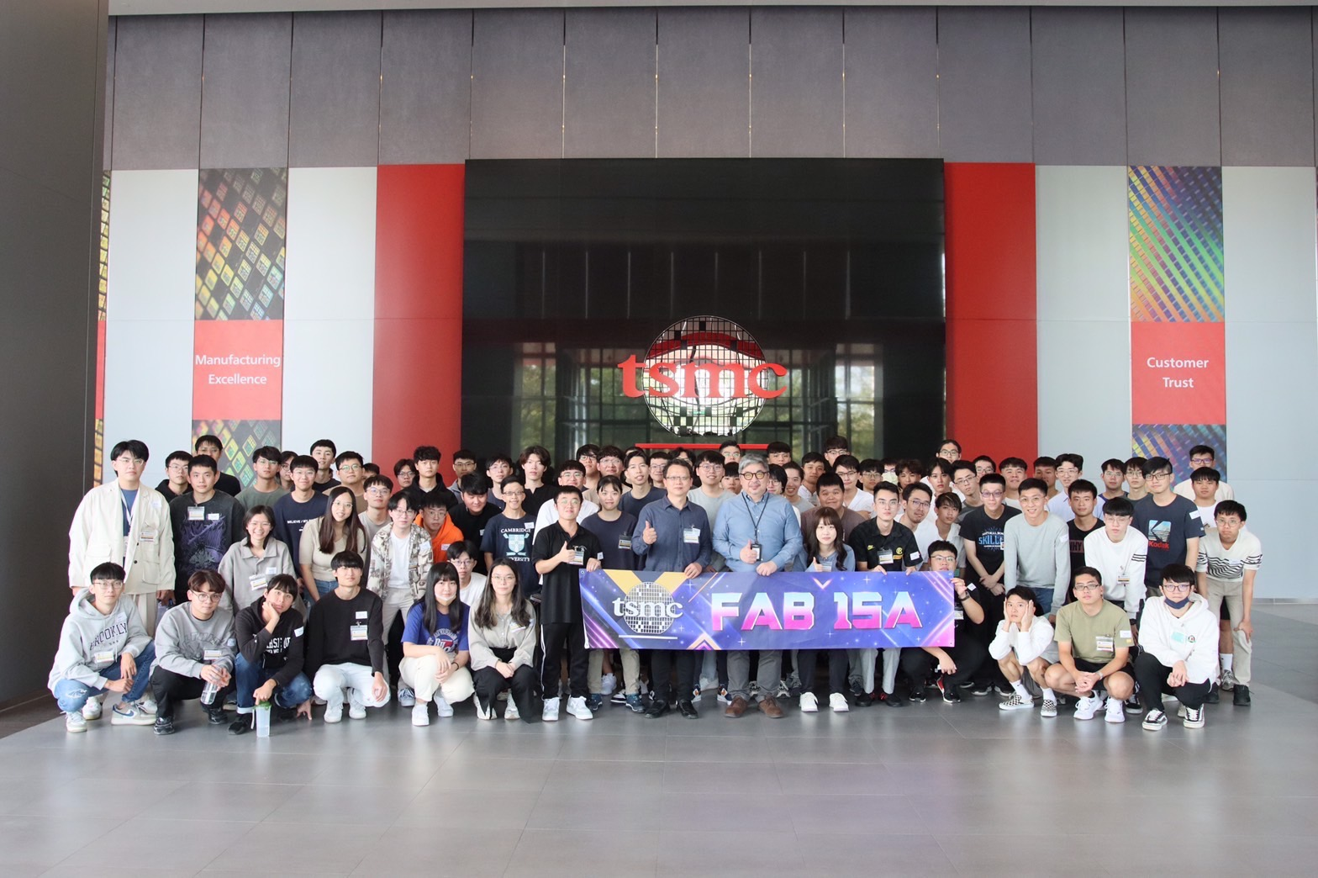
專班學生激勵獎金
專班學生畢業後留用於合作機構達六個月(連續)且仍在職者，每人發給獎勵金2萬元及預聘者勞動部補助1萬元。
不定時舉辦合作企業參訪

Slide 14
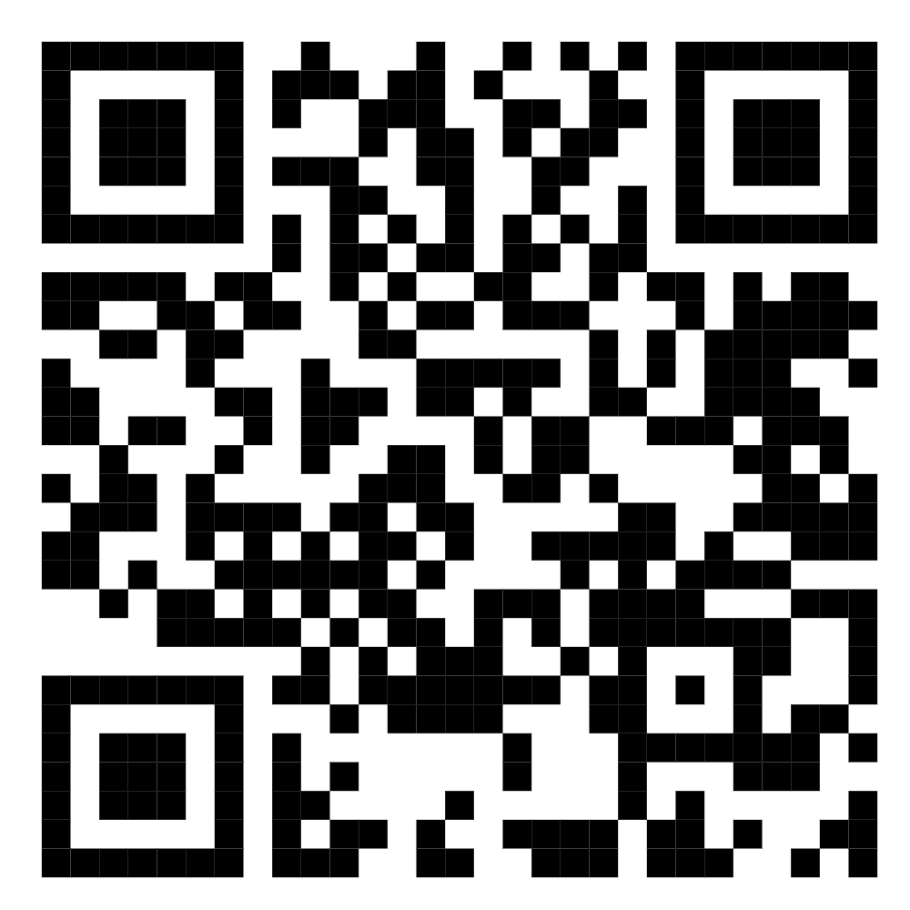
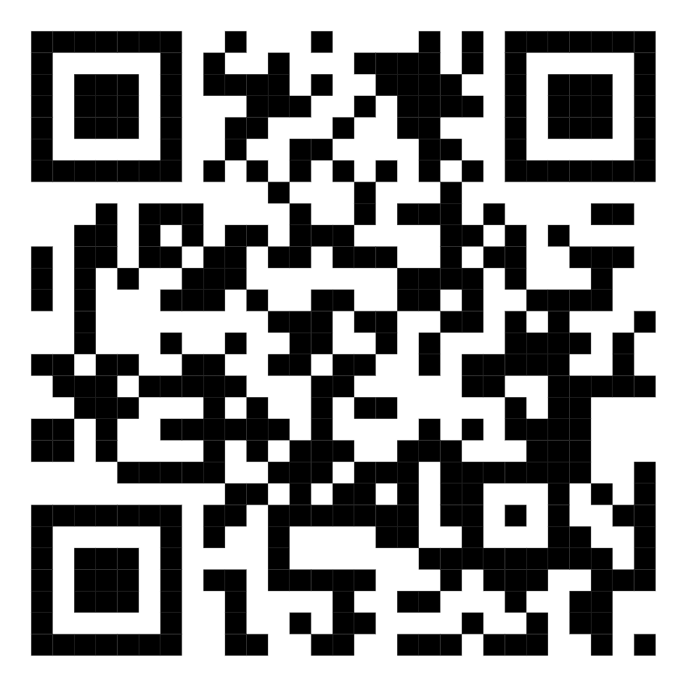
報名與甄選
專班報名：即日起至113年10月31日截止
繳交資料：報名表（含學習歷程、入班動機）
檢附歷年成績單（所有資料請繳交紙本與電子檔）
報名表下載：機械系、機電學院網頁-最新消息
機械系網頁
招生說明會QRcode
（申請報名表單QRcode）
專班問題洽詢：張智偉 先生 (分機 4807, Email: t112408013@ntut.org.tw)
施妍庭 小姐 (分機 4807, Email: t112408028@ntut.org.tw)

